Slide 1


Школьный завтрак
«Солнечный завтрак»
МАОУ «Лицей №9»

Slide 2
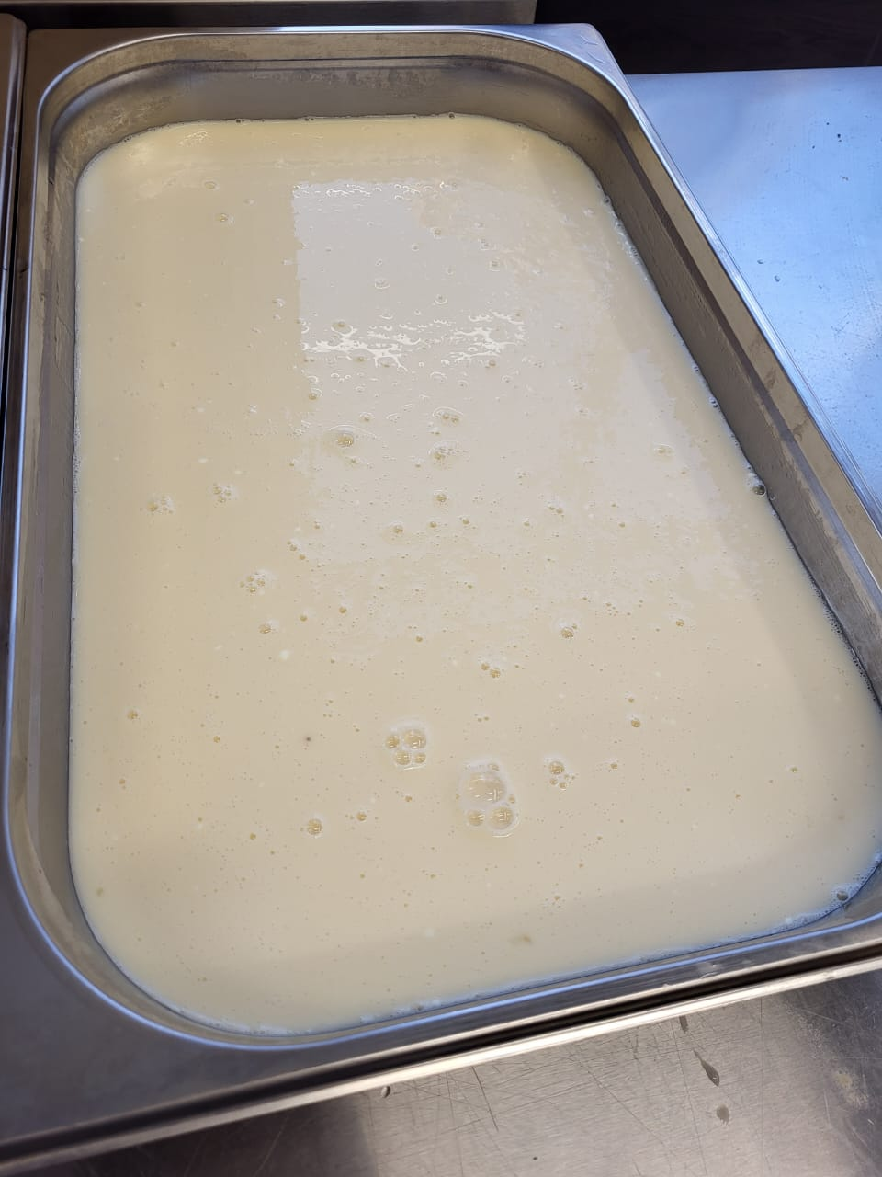
Подготовленные (обработанные) яйца разбивают в отдельную посуду по 2-3 шт. и потом
соединяют с общей массой. В яичную смесь добавляют молоко и соль, перемешивают и взбивают
до образования пены. Затем яичную массу выливают на разогретый смазанный маслом (половина
от закладываемого масла) противень слоем 2,5-3,0 см и запекают в духовом шкафу (пароконвектомате) при температуре 180-200 градусов Цельсия 8-10 минут до образования
румяной корочки.
Омлет можно варить на пару 25-30 мин.
Перед подачей нарезают на порции, поливают оставшейся половиной растопленного сливочного масла.
Рецепт омлета:
Молоко сухое
Яйцо отборное
Масло сливочное
Соль
Способ термической обработки: запекание.

Slide 3
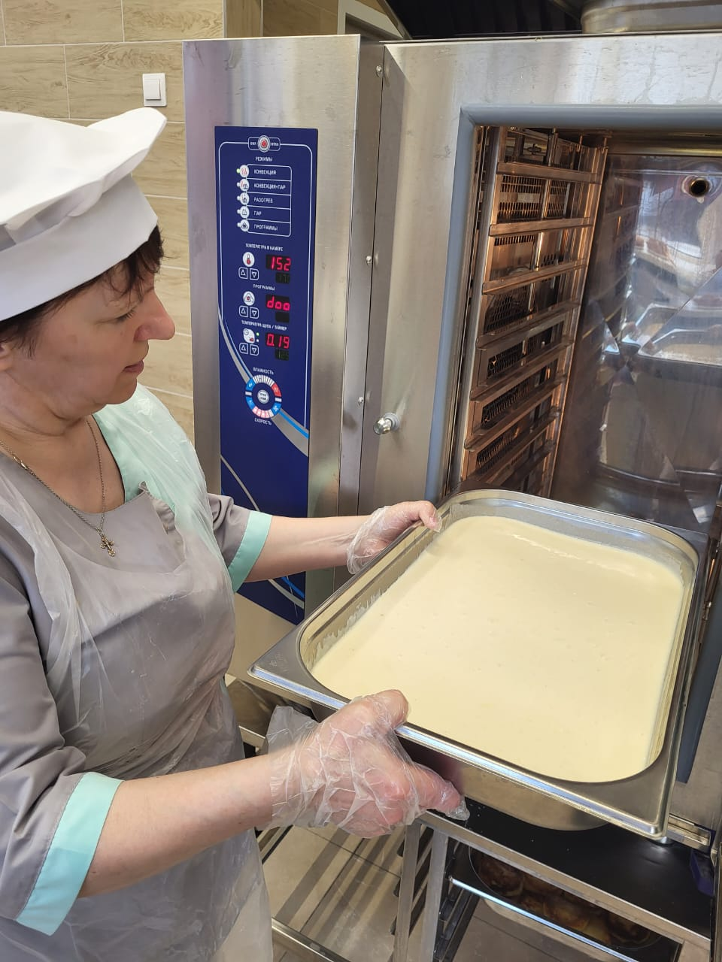
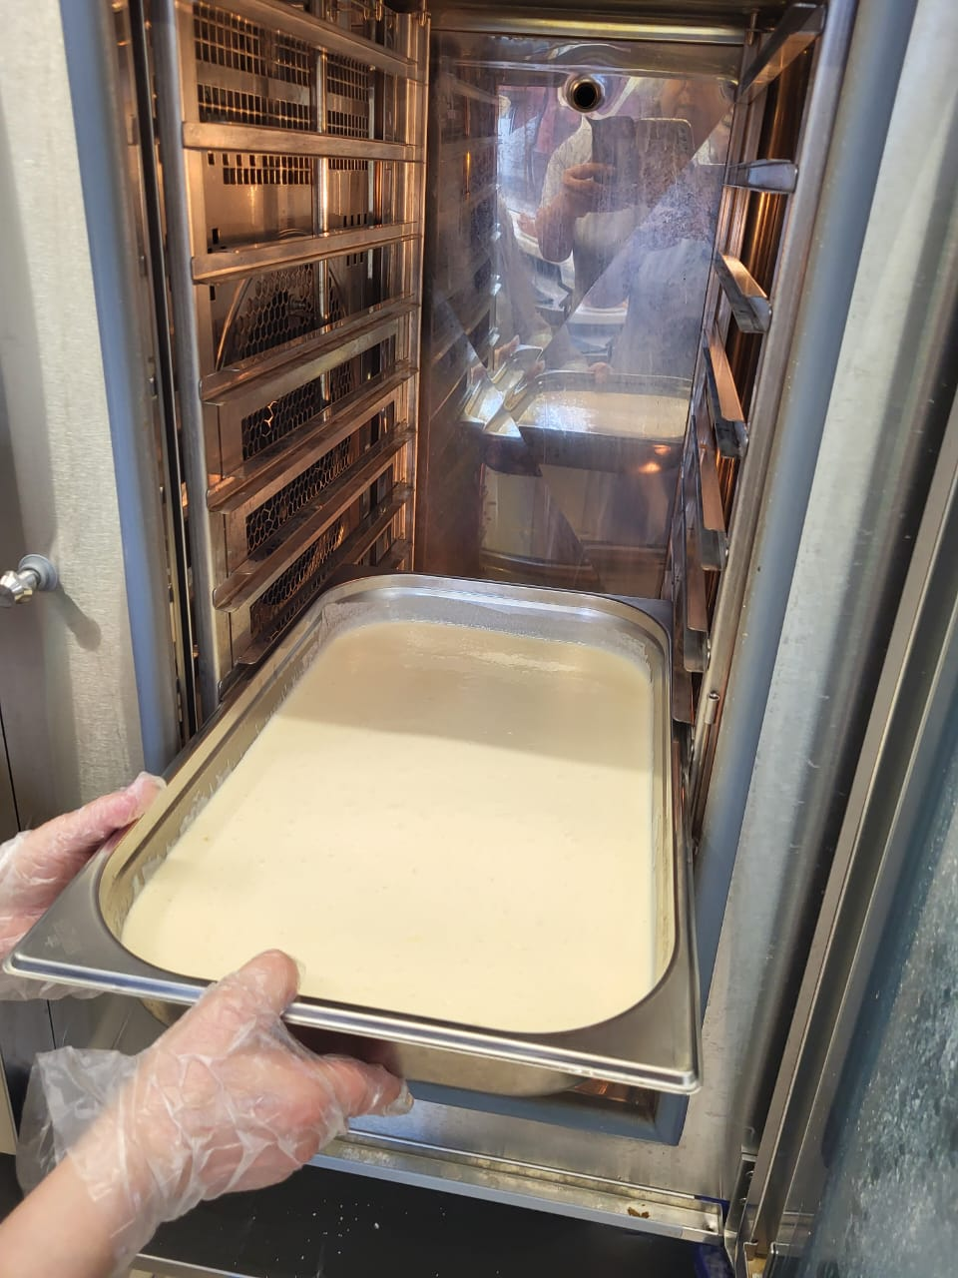

Slide 4
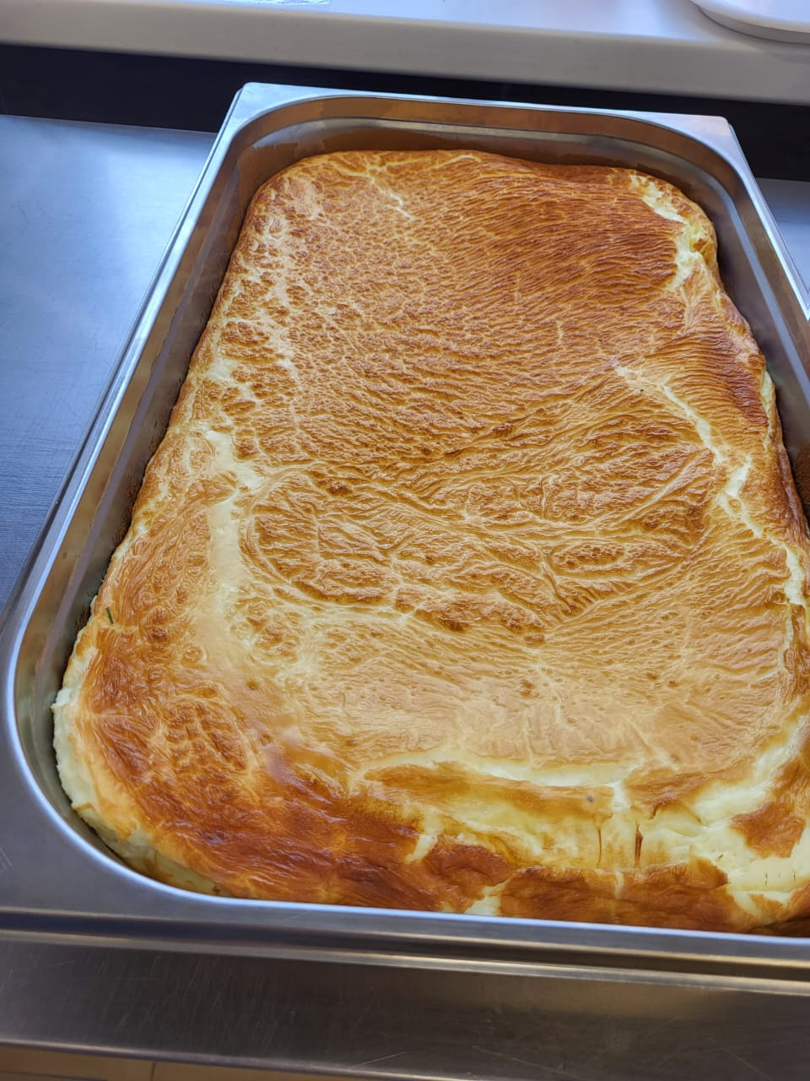
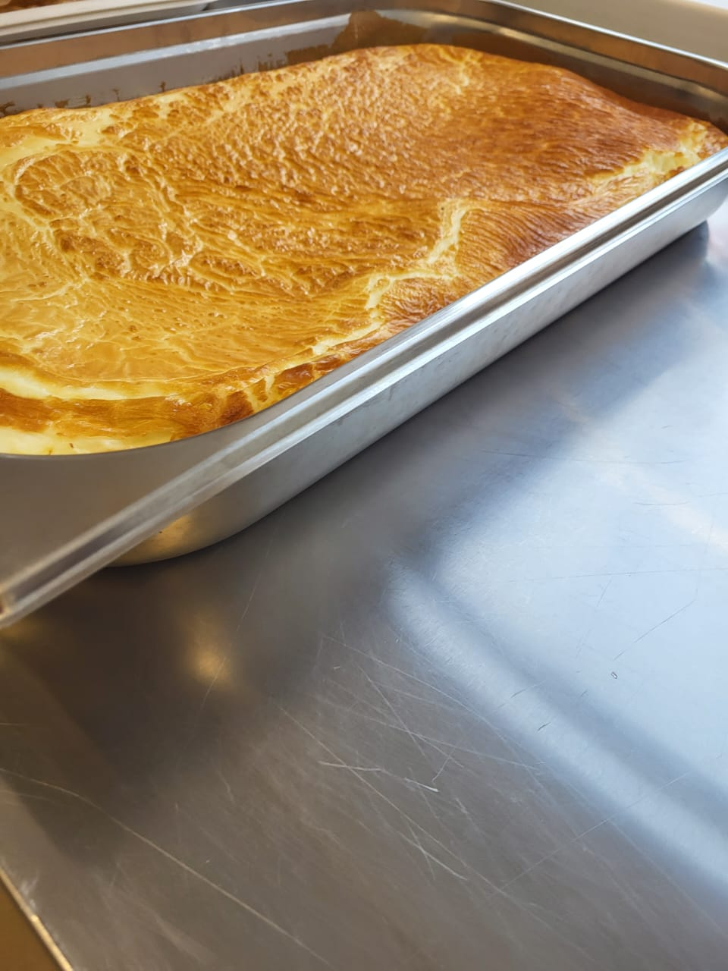
Наш омлет приготовлен

Slide 5
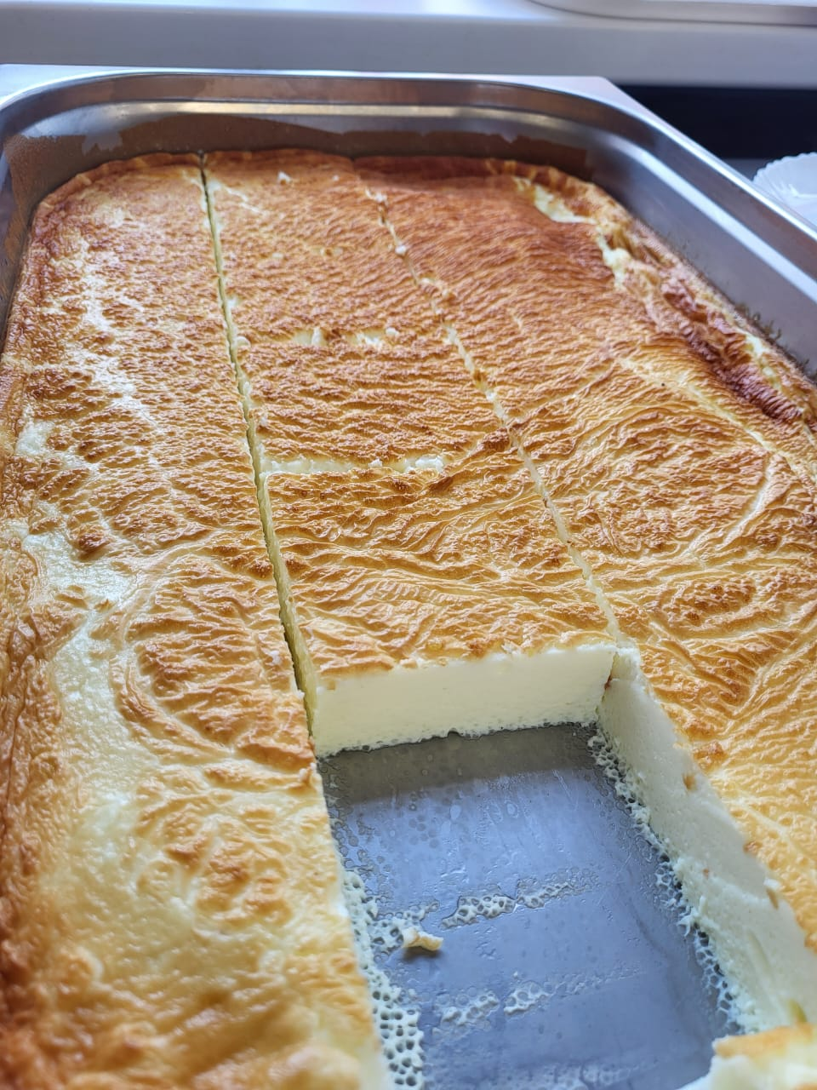
Температура подачи: 65 градусов С.
Характеристика блюда на выходе:
Внешний вид - пористый, слегка зарумянен; консистенция - нежная, пористая поверхность слегка
зарумянена; цвет - золотисто-желтый; вкус и запах - соответствуют наименованию блюда.

Slide 6
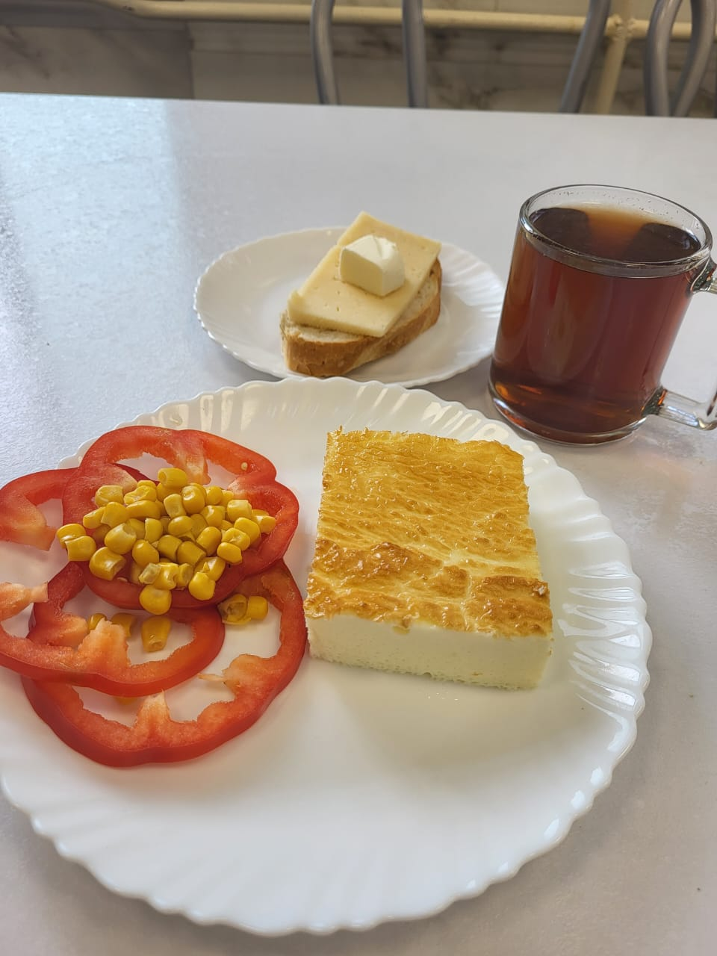
«Солнечный завтрак» готов!

